Slide 1


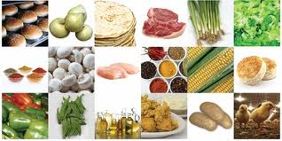
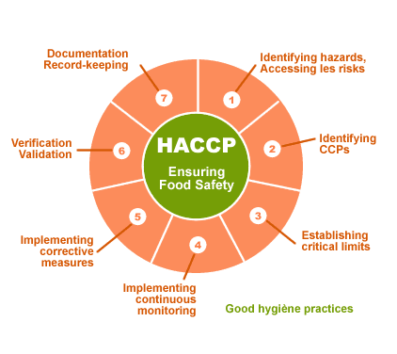
ΑΣΦΑΛΕΙΑ ΚΑΙ ΥΓΙΕΙΝΗ ΤΡΟΦΙΜΩΝ: ΣΥΣΤΗΜΑ HACCP ΚΑΙ ΕΦΑΡΜΟΓΕΣ ΤΟΥ
ΒΑΣΙΛΙΚΗ Χ. ΠΙΤΥΡΙΓΚΑ
ΙΑΤΡΟΣ ΒΙΟΠΑΘΟΛΟΓΟΣ
ΛΕΚΤΟΡΑΣ ΜΙΚΡΟΒΙΟΛΟΓΙΑΣ ΠΑΝΕΠΙΣΤΗΜΙΟΥ ΑΘΗΝΩΝ

Slide 2
Ο κλάδος της βιομηχανίας τροφίμων και ποτών αποτελεί έναν από τους σημαντικότερους παράγοντες της οικονομίας των κρατών
Κάλυψη αναγκών διαβίωσης, διατροφής
Απασχόληση μεγάλου ποσοστού εργατικού δυναμικού
Κερδοφόρα και ανταγωνιστική
επιχείρηση τροφίμων
Απαιτήσεις και προτιμήσεις των καταναλωτών
Υποχρέωση των παραγωγών

Slide 3
Κύριο μέλημα των βιομηχανιών….
Η εξασφάλιση των κερδών παράγοντας και διανέμοντας
Ποιοτικά προϊόντα

Slide 4
Τι εννοούμε «ποιότητα» στο τρόφιμο?
Το σύνολο των χαρακτηριστικών και ιδιοτήτων ενός προϊόντος που ικανοποιούν τόσο τις επιθυμίες όσο και τις ανάγκες του καταναλωτή
Σχετίζεται με:
την ποιότητα των πρώτων υλών και
από την τεχνολογία παρασκευής του.
Τα ποιοτικά χαρακτηριστικά
Τα οργανοληπτικά χαρακτηριστικά (χρώμα, γεύση, υφή, οσμή)
Η θρεπτική του αξία,
η συσκευασία,
η διατηρησιμότητα,
η τιμή και
η διαθεσιμότητα.
η υγιεινή και ασφάλεια,
η συμμόρφωση με τη Νομοθεσία,

Slide 5

Ο πρωταρχικός και αδιαπραγμάτευτος σκοπός των βιομηχανιών
Προκειμένου να προστατευτούν τα συμφέροντα των παραγωγών και όσων σχετίζονται µε την επεξεργασία και διάθεση τροφίμων είναι:
α) η ασφάλεια των τροφίμων και
β) η προστασία της υγιεινής των τροφίμων

Slide 6
Τι είναι η υγιεινή των τροφίμων?
Οι βασικές αρχές υγιεινής που θα πρέπει να εφαρμοστούν κατά τη διάρκεια όλης της παραγωγικής διαδικασίας
  Υγιεινή περιβάλλοντος εργασίας
  Προσωπική υγιεινή των εργαζόμενων
  Υγιεινή των πρώτων υλών και συστατικών

Slide 7
Τι είναι το ΑΣΦΑΛΕΣ ΤΡΟΦΙΜΟ?
Ασφαλές
το τρόφιμο που έχει υποστεί τέτοια μεταχείριση ώστε να διασφαλίζει πως μπορεί να αναλωθεί χωρίς να προκαλέσει
νόσο ή τραυματισμό
στον καταναλωτή.

Slide 8
Στην αντίθετη περίπτωση….
η παραγωγή και η πώληση προϊόντων τα οποία είναι πιθανό να προκαλέσουν ασθένεια, δηλητηριάσεις ή στη χειρότερη περίπτωση θάνατο στον καταναλωτή, μπορεί να οδηγήσει σε ανατρεπτικές καταστάσεις για την επιχείρηση όπως:
Νομικές κυρώσεις από τις Κρατικές Υπηρεσίες
Οικονομικές ποινές
Κλείσιμο της επιχείρησης

Slide 9
Τροφιμογενείς λοιμώξεις
Σοβαρό πρόβλημα υγείας για ολόκληρο τον πλανήτη: αυξημένη νοσηρότητα και θνητότητα κυρίως στις αναπτυσσόμενες χώρες
Αποτελεί για τους ενήλικες τη 2^{η} αιτία θανάτου μετά τις καρδιαγγειακές νόσους και την 1^{η} αιτία στα παιδιά.

Slide 10
ΑΣΦΑΛΕΙΑ ΤΩΝ ΤΡΟΦΙΜΩΝ
Η ασφάλεια τροφίμων έχει άμεση σχέση με την υγεία: Θέμα σοβαρό και αδιαπραγμάτευτο
Τις τελευταίες δεκαετίες η προσπάθεια για διαχείριση της ασφάλειας των τροφίμων έχει ενταθεί και υπάρχουν αρκετοί λόγοι για αυτό:

Slide 11
ΑΣΦΑΛΕΙΑ ΤΩΝ ΤΡΟΦΙΜΩΝ
Η αυξημένη παρατηρούμενη επίπτωση πολλών τροφιμογενών λοιμώξεων σε πολλά κράτη.
Η εμπεριστατωμένη επιστημονική γνώση σχετικά με τις χρόνιες και σοβαρές επιπτώσεις των τροφιμογενών λοιμώξεων.

Slide 12
ΑΣΦΑΛΕΙΑ ΤΩΝ ΤΡΟΦΙΜΩΝ
Η σημαντική αύξηση των ευαίσθητων πληθυσμών (ηλικιωμένοι, οι ανοσοκατασταλμένοι κτλ.).
Οι σημαντικές οικονομικές επιπτώσεις των τροφιμογενών λοιμώξεων.
Η βιομηχανοποιημένη, ταχεία και μαζική παραγωγή προϊόντων οδηγεί σε:
  Αυξημένο κίνδυνο μαζικής μόλυνσης των παραγόμενων τροφίμων
  Σημαντική αύξηση του αριθμού των ατόμων που θα νοσήσουν.

Slide 13
ΑΣΦΑΛΕΙΑ ΤΩΝ ΤΡΟΦΙΜΩΝ
Η ευαισθητοποίηση των καταναλωτών και οι αυξανόμενες απαιτήσεις τους σχετικά με την ασφάλεια των προϊόντων.
Ο αυξημένος ανταγωνισμός του ελεύθερου εμπορίου τροφίμων σε διεθνές επίπεδο.

Slide 14


Η ασφάλεια και κατ’ επέκταση η ποιότητα των τροφίμων εξασφαλίζεται …
Προληπτική προσέγγιση, μέσω της
  Εφαρμογής ορθών πρακτικών υγιεινής και παρασκευής και η
  Εφαρμογής αρχών ανάλυσης επικινδυνότητας στα κρίσιμα σημεία ελέγχου (HACCP)
Σε ΟΛΑ τα στάδια
της διατροφικής αλυσίδας

Slide 15

ΣΥΣΤΗΜΑ HACCP ΚΑΙ ΝΟΜΟΘΕΣΙΑ

Slide 16
Νομοθετικό πλαίσιο
ώστε να επιτευχθεί…
Η εξασφάλιση της παραγωγής και διακίνησης
ασφαλών και θρεπτικών τροφίμων
  Ευρωπαϊκή Ένωση οδηγία 93/43/ΕΟΚ
  στην Ελλάδα Κ.Υ.Α 487/2000, ΦΕΚ 12 19Β/04- 10-2000),
Αυστηροί έλεγχοι στην υγιεινή και ασφάλεια των τροφίμων τόσο στα εγχώρια όσο και για τ α εισαγόμενα προϊόντα.

Slide 17
Η εφαρμογή του HACCP είναι υποχρεωτική
Eυρωπαϊκή Oδηγία 93/43/ΕΟΚ και
Κ.Υ.Α. 487/ΦΕΚ 1219 Β΄/ 4.10.2000
υποχρεώνει όλες τις επιχειρήσεις που
  παρασκευάζουν,
  μεταποιούν,
  παράγουν,
  συσκευάζουν,
  αποθηκεύουν,
  μεταφέρουν,
  διανέμουν,
  διακινούν ή
  διαθέτουν τρόφιμα και ποτά
να εφαρμόζουν τεκμηριωμένο (γραπτό) HACCP
έχουν την κύρια ευθύνη για την διάθεση στην αγορά ασφαλών προϊόντων

Slide 18
Ισχύουσα Νομοθεσία
  Υ.Δ. 2805/60 τροποποιηθείσα με την ΥΔ Α1β/1795/77. Σχετικά με τους υγειονομικούς ελέγχους τροφίμων (χαρακτηρισμοί – κατάταξη – κυρώσεις).
  ΚΥΑ 487/2000 (ΦΕΚ 1219/4.10.03) σε συμμόρφωση με την Οδηγία 93/43 Ε.Ε. Οριζόντιος οδηγία, θεσπίζει γενικούς κανόνες υγιεινής τροφίμων, εκτός των τροφίμων ζωικής προέλευσης.
  Ειδικές Οδηγίες, κάθετες, «κτηνιατρικές» που έχουν ενσωματωθεί στο Εθνικό Δίκαιο με αντίστοιχα Π.Δ. Καθορίζουν μικροβιολογικά κριτήρια για ορισμένες κατηγορίες τροφίμων ζωικής προέλευσης και αποτελούν τα εργαλεία για τους υγειονομικούς ελέγχους των τροφίμων ζωικής προέλευσης όπως:
    Π.Δ. 56/95 (ΦΕΚ 45/Α/95) σε συμμόρφωση προς τις Οδηγίες 92/46 & 92/47/ΕΟΚ: Υγειονομικός έλεγχος & εμπορία νωπού γάλακτος και γαλακτοκομικών προϊόντων.
    Π.Δ. 443/91 (ΦΕΚ 163/Α/91) σε συμμόρφωση προς τις Οδηγίες 89/437 & 89/662 ΕΟΚ: Αυγά και προϊόντα αυγών.
    Π.Δ. 289/97 σε συμμόρφωση προς την Οδηγία 94/65 ΕΟΚ: Παρασκευάσματα κρέατος – κιμάδες.
    Π.Δ. 412/94 σε συμμόρφωση προς την Οδηγία 91/492 ΕΟΚ: Υγειονομικός έλεγχος & εμπορία ζώντων δίθυρων μαλακίων.
    Απόφαση 93/51/ΕΟΚ – Υγειονομικός έλεγχος βρασμένων μαλακοστράκων & μαλακίων.
    Π.Δ. 433/9.11.83 σε συμμόρφωση προς την Οδηγία 80/777/EE σχετικά με τα φυσικά μεταλλικά νερά.
  Κανονισμός (ΕΚ) αριθ. 2073/2005 της Επιτροπής της 15 Νοεμβρίου 2005: περί μικροβιολογικών κριτηρίων για τα τρόφιμα.
  Απόφαση επιβολής προστίμων ΦΕΚ 727/Β/15.06.2006)

Slide 19
Σύστημα HACCP
Σύστημα διαχείρισης ασφάλειας τροφίμων, αφορά στο σύνολο της παρ. διαδικασίας
«από τη φάρμα στο πιάτο μας»
    Ακρωνύμιο από τις λέξεις
    Hazard Analysis of Critical Control Points
    (Ανάλυση Επικινδυνότητας στα Κρίσιμα Σημεία Ελέγχου)
Notes:
Food producers and processors have implemented the HACCP program in their operation to reduce the possibility of food-borne pathogens. The Hazard Analysis Critical Control Point (HACCP) program is used to monitor and control the production process by identifying food safety hazards. Additionally, critical control points in production, processing and marketing are identified. Critical limits for each of these points is established and monitored for food quality and safety. It is applied to the meat, poultry and egg industries in the United States.

Slide 20
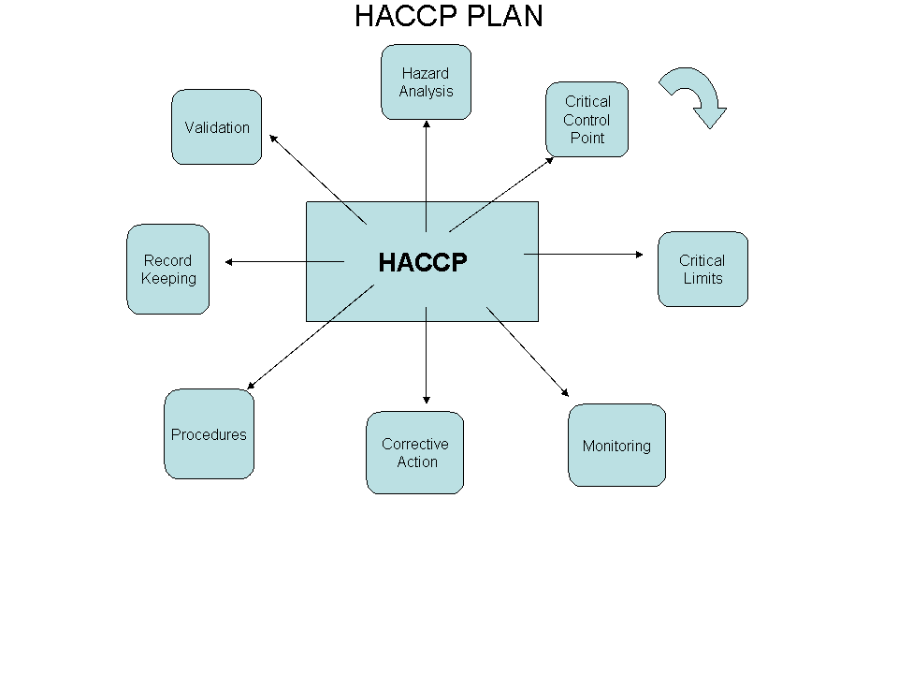
ΕΝΝΟΙΑ ΤΟΥ ΣΥΣΤΗΜΑΤΟΣ HACCP
Προληπτικό σύστημα ελέγχου της ασφάλειας των τροφίμων
Συνίσταται:
Στον προσδιορισμό,
ανίχνευση και
εκτίμηση εκ των προτέρων
των κινδύνων που πιθανόν εμφανιστούν κατά τη διάρκεια μιας παραγωγικής διαδικασίας
Στη λήψη προληπτικών μέτρων
Δεν επικεντρώνεται στον έλεγχο του τελικού προϊόντος, με τυχαίες δειγματοληψίες-
χρονική καθυστέρηση
Αδυναμία για έγκαιρη ανάκληση ή απόσυρση

Slide 21
Προαπαιτούμενα προγράμματα
Εξασφάλιση του απαιτούμενο επίπεδου υγιεινής με την εφαρμογή
Κανόνες ορθής βιομηχανικής πρακτικής (GMP) και
Κανόνες ορθής υγιεινής πρακτικής (GHP)
  κανόνες και μέτρα που προλαμβάνουν την αλλοίωση των τροφίμων από έκθεση σε ανθυγιεινές συνθήκες
  μέτρα γενικής υγιεινής για την προστασία των εργαζομένων
  καλύπτουν όλες τις περιοχές δράσης της παραγωγής περιλαμβάνοντας το προσωπικό και τα κτίρια.

Slide 22
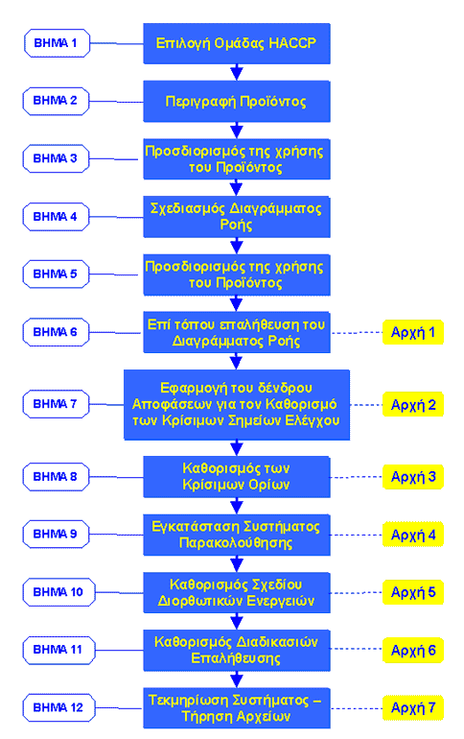
Η διαδικασία ανάπτυξης συνοψίζεται στα ακόλουθα βασικά στάδια:
Συγκρότηση ομάδας HACCP που θα έχει τη γνώση και την εμπειρία για την ανάπτυξη και εφαρμογή ενός αποτελεσματικού συστήματος HACCP
Περιγραφή του προϊόντος και προσδιορισμός της αναμενόμενης χρήσης του
Σχεδιασμός διαγράμματος ροής το οποίο περιλαμβάνει όλα τα στάδια παραγωγής του προϊόντος
Επαλήθευση του διαγράμματος ροής κατά τη διαδικασία παραγωγής

Slide 23
Αρχή 1^{η}: Ανάλυση επικινδυνότητας
Αναγνώριση των πιθανών κινδύνων που συνδέονται με την παραγωγή των τροφίμων σε όλα τα στάδια
Αξιολόγηση της
  πιθανότητας εμφάνισης και
  σοβαρότητας των κινδύνων
προσδιορισμός των προληπτικών μέτρων για τον έλεγχο αυτών.

Slide 24
ΚΑΤΗΓΟΡΙΕΣ ΚΙΝΔΥΝΩΝ
Φυσικοί κίνδυνοι
Χημικοί κίνδυνοι
Βιολογικοί κίνδυνοι

Slide 25
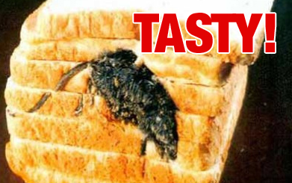
Φυσικοί κίνδυνοι
Υλικά ξένα ως προς τα τρόφιμα:
μέταλλα,
πέτρες,
ξύλα,
πλαστικά,
έντομα,
Τρωκτικά

Slide 26

Χημικοί κίνδυνοι
Τοξίνες, γεωργικές χημικές, βιομηχανικές
Φυσικώς παραγόμενοι περιβαλλοντικοί και άλλοι παράγοντες όπως
  συντηρητικά των τροφίμων
  χημικά βελτιωτικά της γεύσης κλπ

Slide 27
Μικροβιολογικοί κίνδυνοι
Αποτελούν το βασικό κίνδυνο για τα τρόφιμα και αφορούν στην παρουσία στο τρόφιμο
  μικροοργανισμών υπαίτιων για διάφορες λοιμώξεις, όπως επίσης και
  τοξινών φυτικής, ζωικής και ακόμη περισσότερο μικροβιακής προέλευσης

Slide 28
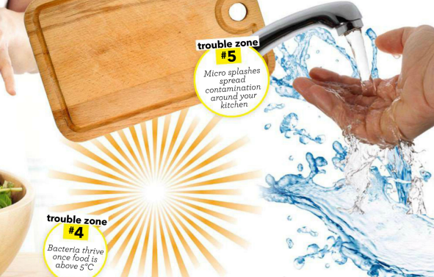
Αρχή 2^{η} Κρίσιμο Σημείο Ελέγχου (CCP)
CCPs:
Τα σημεία της παραγωγικής διαδικασίας στα οποία όταν
εφαρμοστεί έλεγχος μπορεί
  να προληφθούν,
  να εξαλειφθούν ή
  να μειωθούν σε αποδεκτά επίπεδα
οι κίνδυνοι για την ασφάλεια των τροφίμων

Slide 29
Αρχή 3^{η}:Καθορισμός των Κρίσιμων Ορίων
Προσδιορισμός των κρισίμων ορίων για κάθε κρίσιμο σημείο ελέγχου
Το κρίσιμο όριο είναι η τιμή ανά κριτήριο που διαχωρίζει το αποδεκτό από το μη αποδεκτό τρόφιμο για την επιχείρηση.

Slide 30
Αρχή 4^{η}: Παρακολούθηση των Κρίσιμων Σημείων Ελέγχου
Καθορισμός διαδικασιών παρακολούθησης των Κρίσιμων Σημείων Ελέγχου, με σκοπό τη ρύθμισή τους εντός των Κρίσιμων Ορίων.
  1. Οπτική παρακολούθηση
  2. Οργανοληπτική εξέταση
  3. Φυσικές & Χημικές μετρήσεις
  4. Μικροβιολογικές αναλύσεις

Slide 31
Αρχή HACCP 5^{η}: Καθιέρωση διορθωτικών ενεργειών
Καθορίζονται οι διαδικασίες για την ανάληψη διορθωτικών ενεργειών κάθε φορά που διαπιστώνονται αποκλίσεις και κατανέμονται οι αρμοδιότητες για την εφαρμογή τους.
Οι διορθωτικές ενέργειες αφορούν στην επαναφορά της διεργασίας εντός των αποδεκτών ορίων

Slide 32
Αρχή HACCP 6η: Διαδικασίες επαλήθευσης και επικύρωσης
Πρέπει να αναπτύσσονται όλες οι αναγκαίες διαδικασίες επαλήθευσης για τη σωστή συντήρηση του συστήματος HACCP και τη διασφάλιση της ομαλής και αποτελεσματικής του λειτουργίας.
Εσωτερικός αυτοέλεγχος
Εξωτερικές επιθεωρήσεις

Slide 33

Αρχή 7η. Τεκμηρίωση
Εγκατάσταση ενός αποτελεσματικού συστήματος αρχειοθέτησης και καταγραφής του συστήματος HACCP
Τεκμηρίωσης των ακολουθούμενων διαδικασιών, σε κάθε στάδιο της παραγωγής μεταποίησης διακίνησης και διάθεσης των τροφίμων,
Εφαρμογή κανόνων ιχνηλασιμότητας

Slide 34
Εκπαίδευση προσωπικού
Η εκπαίδευση του προσωπικού για τις επιχειρήσεις του κλάδου είναι νομική απαίτηση (ΚΥΑ/487/2000). Το περιεχόμενο της εκπαίδευσης έχει ορισθεί από τον Ενιαίο Φορέα Ελέγχου Τροφίμων (ΕΦΕΤ)και αφορά
Σύστημα HACCP και τις αρχές του
Ορθές βιομηχανικές πρακτικές GMPs
Ορθές υγιεινές πρακτικές GHPs
ΑΠΟ ΠΟΙΟΥΣ ΥΛΟΠΟΙΟΥΝΤΑΙ ΤΑ ΠΡΟΓΡΑΜΜΑΤΑ
i. οι ίδιες οι επιχειρήσεις για το προσωπικό τους.
ii. οι επαγγελματικοί φορείς, επιμελητήρια, κλαδικά σωματεία.
iii. εκπαιδευτικά ιδρύματα, εκπαιδευτικοί και άλλοι Δημόσιοι Οργανισμοί και διαπιστευμένα κέντρα κατάρτισης.

Slide 35
Ωστόσο…
Απαραίτητη προϋπόθεση για την σωστή εφαρμογή του HACCP είναι η δέσμευση της επιχείρησης :
  για την εγκατάσταση του συστήματος
  τη συνεχή υποστήριξή του
Εξασφάλιση οικονομικών πόρων για κατάλληλες εγκαταστάσεις, εξοπλισμό και εκπαιδευμένο προσωπικό.
Κόστος εφαρμογής
Υπερβολική γραφειοκρατία

Slide 36
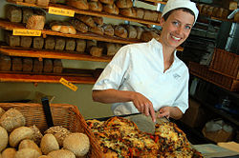
Τι κερδίζει όμως η επιχείρηση?
Κάλυψη των απαιτήσεων των πελατών
Ένδειξη αξιοπιστίας της εταιρίας
Ένδειξη σεβασμού στον καταναλωτή
Βελτίωση της ποιότητας των προϊόντων
Προετοιμασία για πιθανά προβλήματα, πριν ακόμα παρουσιαστούν.
Συμμόρφωση με την νομοθεσία τροφίμων (απαιτήσεις ποιότητας, υγιεινής και ασφάλειας)
Τεκμηρίωση και συνεπώς απόδειξη προς τρίτους της συμμόρφωσης με τη σχετική νομοθεσία.
Βελτίωση εικόνας επιχείρησης, ισχυρό όπλο μάρκετινγκ.

Slide 37
Επιχειρήσεις μικρού και μεσαίου μεγέθους
Έλλειψη οικονομικών πόρων
Μικρό μέγεθος επιχείρησης
Έλλειψη τεχνικής εξειδίκευσης
Δυσκολία στην εφαρμογή του συστήματος HACCP
Κρατικός έλεγχος
Λειτουργία σε συμφωνία με:
τις Αρχές του HACCP
την πλήρη εφαρμογή των GMPs GHPs
Κτιριακή υποδομή
Συστήματα αυτοελέγχου

Slide 38

Ενιαίος Φορέας Ελέγχου Τροφίμων (ΕΦΕΤ)
Δεδομένου ότι η εφαρμογή του είναι υποχρεωτική εδώ και αρκετά χρόνια, όλα τα αρτοζαχαροπλαστεία θα πρέπει να δρομολογήσουν την ανάπτυξη του άμεσα ώστε να προετοιμαστούν για τους επικείμενους ελέγχους.
Ο έλεγχος εφαρμογής του HACCP σύμφωνα με τη νομοθεσία γίνεται υποχρεωτικά και απροειδοποίητα από τον Ενιαίο Φορέα Ελέγχου Τροφίμων (ΕΦΕΤ), ο οποίος σύμφωνα με το Νόμο 2741/99 σε περίπτωση διαπίστωσης παράβασης προτείνει
την επιβολή προστίμων,
την αναστολή λειτουργίας και
την ανάκληση της άδειας λειτουργίας της επιχείρησης.

Slide 39
Μικροβιολογικοί έλεγχοι
Αν τα τρόφιμα πληρούν εκείνα τα μικροβιολογικά κριτήρια που θα επιτρέψει να βγουν στην αγορά και να διατηρηθούν χωρίς αλλοίωση μέχρι την ημερομηνία λήξης τους, κριτήρια υγιεινής
Αν τα τρόφιμα είναι απαλλαγμένα από παθογόνους μικροοργανισμούς κριτήρια ασφάλειας
Διενεργούνται από :
Τους Κρατικούς φορείς: Υγειονομικοί έλεγχοι
Τις επιχειρήσεις τροφίμων:
    Εσωτερικός ποιοτικός έλεγχος
    Έλεγχος προμηθευτών

Slide 40
Κριτήρια ασφάλειας των τροφίμων
Καθορίζουν το αποδεκτό ή όχι ενός προϊόντος ή μιας παρτίδας τροφίμων και εφαρμόζονται στα προϊόντα που διατίθενται στην αγορά και περιλαμβάνουν παθογόνους μικροοργανισμούς
  Σαλμονέλλα,
  Listeria monocytogenes
Σε περίπτωση υπέρβασης των προδιαγραφών αυτών, τα τρόφιμα αποκλείονται από την ανθρώπινη κατανάλωση

Slide 41
Κριτήρια Υγιεινής της παραγωγικής διαδικασίας
Διασφάλιση της Υγιεινής της παραγωγικής διαδικασίας
Κατευθυντήριες γραμμές στις εγκαταστάσεις παραγωγής
Έλεγχος μικρόβια – δείκτες.
Ορίζουν μια ενδεικτική τιμή μόλυνσης πάνω από την οποία απαιτούνται διορθωτικές ενέργειες

Slide 42
ΠΙΝΑΚΑΣ 1. Κριτήρια ασφάλειας για τα τρόφιμα (Κανονισμός αριθ. 2073/2005)
Κατηγορία τροφίμων | Μικροοργανισμοί / οι τοξίνες και οι μεταβολίτες τους | Πλάνο δειγματοληψίας |  | Όρια |  | Αναλυτική μέθοδος αναφοράς | Στάδιο στο οποίο εφαρμόζεται το κριτήριο
 |  | n | c | m | M
Προϊόντα κρέατος που προορίζονται να καταναλωθούν ωμά, εξαιρουμένων των προϊόντων για τα οποία η διαδικασία παρασκευής ή η σύνθεση του προϊόντος θα εξαλείψει τον κίνδυνο σαλμονέλλας | Salmonella | 5 | 0 | Απουσία σε 25 g |  | EN/ISO 6579 | Προϊόντα που διατίθενται στην αγορά κατά τη διάρκεια διατήρησής τους
Προϊόντα κρέατος από κρέας πουλερικών που προορίζονται να καταναλωθούν μαγειρευμένα | Salmonella | 5 | 0 | Από 1.1.2006 Απουσία σε 10 g Από 1.1.2010 Απουσία σε 25 g |  | EN/ISO 6579 | Προϊόντα που διατίθενται στην αγορά κατά τη διάρκεια διατήρησής τους
Τυριά, βούτυρο και κρέμα από νωπό γάλα ή από γάλα που έχει υποστεί επεξεργασία σε θερμοκρασία χαμηλότερη από της παστερίωσης | Salmonella | 5 | 0 | Απουσία σε 25 g |  | EN/ISO 6579 | Προϊόντα που διατίθενται στην αγορά κατά τη διάρκεια διατήρησής τους
Τρόφιμα έτοιμα για κατανάλωση ικανά να υποστηρίξουν την ανάπτυξη L. monocytogenes διαφορετικά από εκείνα που προορίζονται για βρέφη και για ειδικούς ιατρικούς σκοπούς | Listeria monocytogenes | 5 | 0 | 100 cfu/g |  | EN/ISO 11290-2 | Προϊόντα που διατίθενται στην αγορά κατά τη διάρκεια διατήρησής τους
 |  | 5 | 0 | Απουσία σε 25 g |  | EN/ISO 11290-1 | Πριν το τρόφιμο αποδεσμευτεί από τον άμεσο έλεγχο του υπευθύνου της επιχείρησης τροφίμων που το παρήγαγε

Slide 43
Κατηγορία τροφίμων | Μικροοργανισμοί / οι τοξίνες και οι μεταβολίτες τους | Πλάνο δειγματοληψίας |  | Όρια |  | Αναλυτική μέθοδος αναφοράς | Στάδιο στο οποίο εφαρμόζεται το κριτήριο
 |  | n | c | m | M
Σκόνη γάλακτος και σκόνη ορού γάλακτος | Salmonella | 5 | 0 | Απουσία σε 25 g |  | EN/ISO 6579 | Προϊόντα που διατίθενται στην αγορά κατά τη διάρκεια διατήρησής τους
Τυριά, γάλα σε σκόνη και σκόνη ορού γάλακτος, σύμφωνα με τα κριτήρια για θετικούς στην πηκτάση σταφυλόκοκκους που αναφέρονται στο κεφάλαιο 2.2 του παρόντος παραρτήματος | Σταφυλοκοκκικές εντεροτοξίνες | 5 | 0 | Να μην ανιχνεύονται σε 25 g |  | European screening method of the CRL for Milk | Προϊόντα που διατίθενται στην αγορά κατά τη διάρκεια διατήρησής τους
Τρόφιμα έτοιμα για κατανάλωση που περιέχουν ωμό αυγό, εξαιρουμένων των προϊόντων για τα οποία η διαδικασία παρασκευής ή η σύνθεση του προϊόντος θα εξαλείψει τον κίνδυνο σαλμονέλλας | Salmonella | 5 | 0 | Απουσία σε 25 g |  | EN/ISO 6579 | Προϊόντα που διατίθενται στην αγορά κατά τη διάρκεια διατήρησής τους
Ζώντα δίθυρα μαλάκια και ζώντα εχινόδερμα, χιτωνόζωα και γαστερόποδα | Salmonella | 5 | 0 | Απουσία σε 25 g |  | EN/ISO 6579 | Προϊόντα που διατίθενται στην αγορά κατά τη διάρκεια διατήρησής τους
Κομμένα φρούτα και λαχανικά (έτοιμα για κατανάλωση) | Salmonella | 5 | 0 | Απουσία σε 25 g |  | EN/ISO 6579 | Προϊόντα που διατίθενται στην αγορά κατά τη διάρκεια διατήρησής τους
Μη παστεριωμένοι χυμοί φρούτων και λαχανικών (έτοιμοι για κατανάλωση) | Salmonella | 5 | 0 | Απουσία σε 25 g |  | EN/ISO 6579 | Προϊόντα που διατίθενται στην αγορά κατά τη διάρκεια διατήρησής τους

Slide 44
Όταν μια αρμόδια ελεγκτική αρχή θέλει να αξιολογήσει το αποδεκτό ενός προϊόντος τότε μπορεί να προβεί σε:
Δειγματοληψία και
Μικροβιολογική ανάλυση και
Αντιπαραβολή των αποτελεσμάτων με τα όρια που προβλέπονται από το Κεφάλαιο 1, Παράρτημα I του Καν. (ΕΚ) 2073/2005 για τα κριτήρια ασφάλειας τροφίμων.

Slide 45
Γνωμάτευση
Η ερμηνεία των αποτελεσμάτων των μικροβιολογικών αναλύσεων δίνεται για κάθε μικροοργανισμό ή τοξίνη του στο Παράρτημα Ι του Καν. (ΕΚ) 2073/05.
Κριτήρια ασφάλειας: Δύο κατηγορίες:
  ικανοποιητικά και
  μη ικανοποιητικά
Κριτήρια υγιεινής: Τρεις κατηγορίες:
  ικανοποιητικά,
  αποδεκτά και
  μη ικανοποιητικά

Slide 46
Δειγματοληψία
Δειγματοληψία
Η διαδικασία που χρησιμοποιείται για να διεξαχθούν συμπεράσματα για μια ευρύτερη ποσότητα τροφίμων (πχ. παρτίδα) από τα αποτελέσματα που προκύπτουν από ένα μέρος αυτών (ICMSF, 2002)
Αντιπροσωπευτικό δείγμα
Ένα δείγμα που απεικονίζει με ακρίβεια τα χαρακτηριστικά της αρχικής ποσότητας του τροφίμου στο οποίο ανήκει (παρτίδα).

Slide 47
Εργαστήρια Επισήμου Ελέγχου
Δημόσια εργαστήρια (Γενικό Χημείο Κράτους, εργαστηριακές υποδομές των Υπουργείων Αγροτικής Ανάπτυξης & Τροφίμων και Υγείας & Κοινωνικής Αλληλεγγύης, εργαστήρια των Ανώτατων Εκπαιδευτικών Ιδρυμάτων και Ανωτάτων Τεχνολογικών Ιδρυμάτων),
Ιδιωτικά διαπιστευμένα εργαστήρια
(Ν. 2741/199 (ΦΕΚ 199 Α) άρθρο 1)

Slide 48

ΕΡΓΑΣΤΗΡΙΟ ΜΙΚΡΟΒΙΟΛΟΓΙΑΣ –
ΤΜΗΜΑ ΕΡΓ. ΕΛΕΓΧΟΥ ΤΡΟΦΙΜΩΝ, ΔΡΑΣΤΗΡΙΟΤΗΤΕΣ
Μικροβιολογικός έλεγχος σε τρόφιμα ζωικής και φυτικής προέλευσης,
  Στο στάδιο εμπορίας αυτών,
  Κατά τα διάφορα στάδια παραγωγής τους,
  Με σκοπό τον έλεγχο της ασφάλειας και υγιεινής των τροφίμων
  στα πλαίσια του εσωτερικού ποιοτικού ελέγχου των επιχειρήσεων

Slide 49
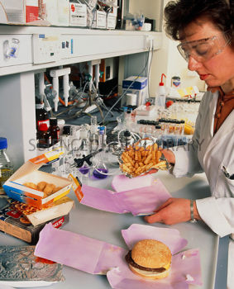
ΠΑΡΑΛΑΒΗ ΔΕΙΓΜΑΤΩΝ ΤΡΟΦΙΜΩΝ
Τα δείγματα τροφίμων συνοδεύονται από:
Πρωτόκολλο δειγματοληψίας και
Διαβιβαστικό έγγραφο (γραπτή εντολή εξέτασης),
Το προσωπικό του εργαστηρίου παραλαμβάνει τα δείγματα και εξετάζει την καταλληλότητά τους. Συγκεκριμένα εξετάζει:
Κατάλληλη σήμανση (πχ. αριθμός δειγματοληψίας)
Επαρκή ποσότητα
Κατάλληλη συσκευασία
Κανονική κατάσταση

Slide 50
ΔΕΙΓΜΑΤΟΛΗΨΙΑ ΤΡΟΦΙΜΩΝ
Απαιτείται ποσότητα τουλάχιστον 250 ml ή gr.
Ψύξη
Κατάλληλη συσκευασία:
Ασηπτικές συνθήκες δειγματοληψίας,
Σφραγισμένα δοχεία
Δεν φέρουν σημάδια αλλοίωσης, καταστροφής και αποσφράγισης.
.
Κανονική κατάσταση δείγματος:
Α) Διατηρεί τα συνήθη οργανοληπτικά του χαρακτηριστικά (χρώμα, οσμή κλπ.),
Β) Δεν έχει παρέλθει η ημερομηνία λήξης και
Γ) Δεν έχει παρέλθει το προβλεπόμενο χρονικό διάστημα από τη στιγμή της δειγματοληψίας μέχρι την άφιξη στο εργαστήριο.

Slide 51
ΤΡΟΦΙΜΑ
α. Βασικές παράμετροι (Καν. 2073/2005) | Μέθοδος
Ανίχνευση Salmonella spp. Ανίχνευση Listeria monocytogenes. | ISO 6579 ISO 11290-1
β. Συμπληρωματικές παράμετροι (ανάλογα με το είδος του τροφίμου) | Μέθοδος
Ανίχνευση & καταμέτρηση ολικής Μεσόφ. Μικρ. Χλωρίδας 30ο C. Ανίχνευση & καταμέτρηση Ολικών Κολοβακτηριοειδών. Ανίχνευση & καταμέτρηση E. Coli spp. Aνίχνευση Staph. Coag(+) Ανίχνευση B. cereus | ISO 4833/03 ΑΠ.91/180ΕΕ ISO 16649-1 ISO 6888-1 ISO 7932
γ. Εξειδικευμένες παράμετροι | Μέθοδος
E. coli 0157 Ανίχνευση Vibrio spp. Ανίχνευση V. cholerae Σταφυλοκοκκικές εντεροξίνες από τρόφιμα και στελέχη καλλιεργειών. Εντεροξίνη B. cereus από τρόφιμα και καλλιέργειες. | ISO 16654 PHLS PHLS Ανοσοενζυμική (Vidas) Ανοσοενζυμική (Vidas) Μέθοδος αντίστροφης παθητικής Latex

Slide 52


Slide 53
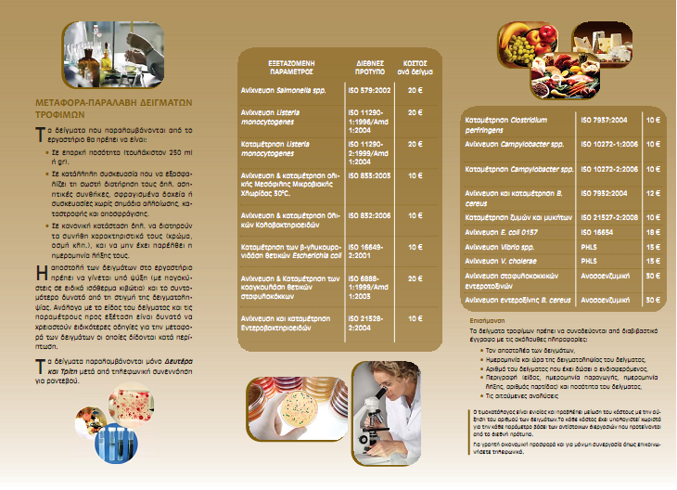

Slide 54
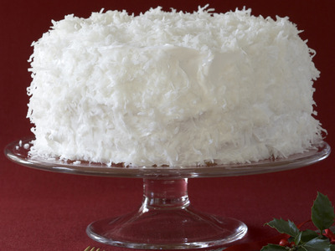
Σας ευχαριστώ!

